Slide 1
Mini-Games
Nikolas Sousa Weige

Slide 2
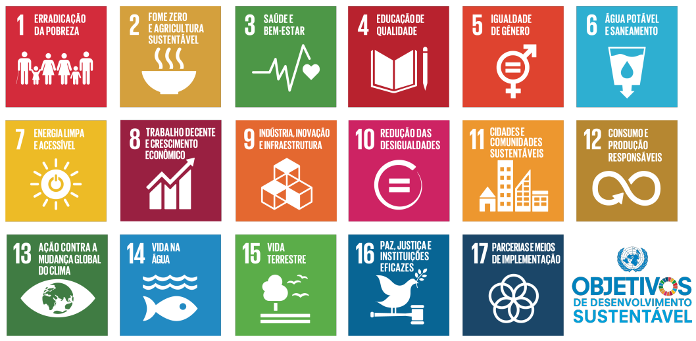

Introdução
• Desenvolvimento de 2 mini-jogos 2D de plataforma educativos
• Problemas abordados: Reciclagem e Plástico nos oceanos
• Utilizando Unity

Slide 3
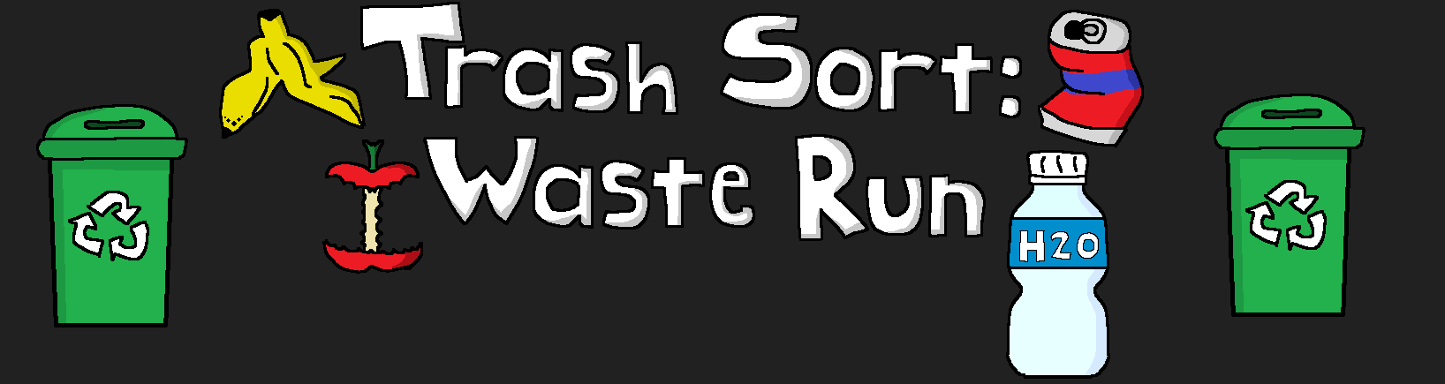
• Jogador controla uma lixeira
• Capturar os lixos secos(recicláveis) e evitar os lixos úmidos(não-recicláveis)
• Ao capturar um lixo reciclável, aumenta a pontuação
• Ao capturar um lixo não-reciclável perde uma vida, inicialmente possui 3
• Objetivo: Capturar o maior número possível de lixos recicláveis

Slide 4
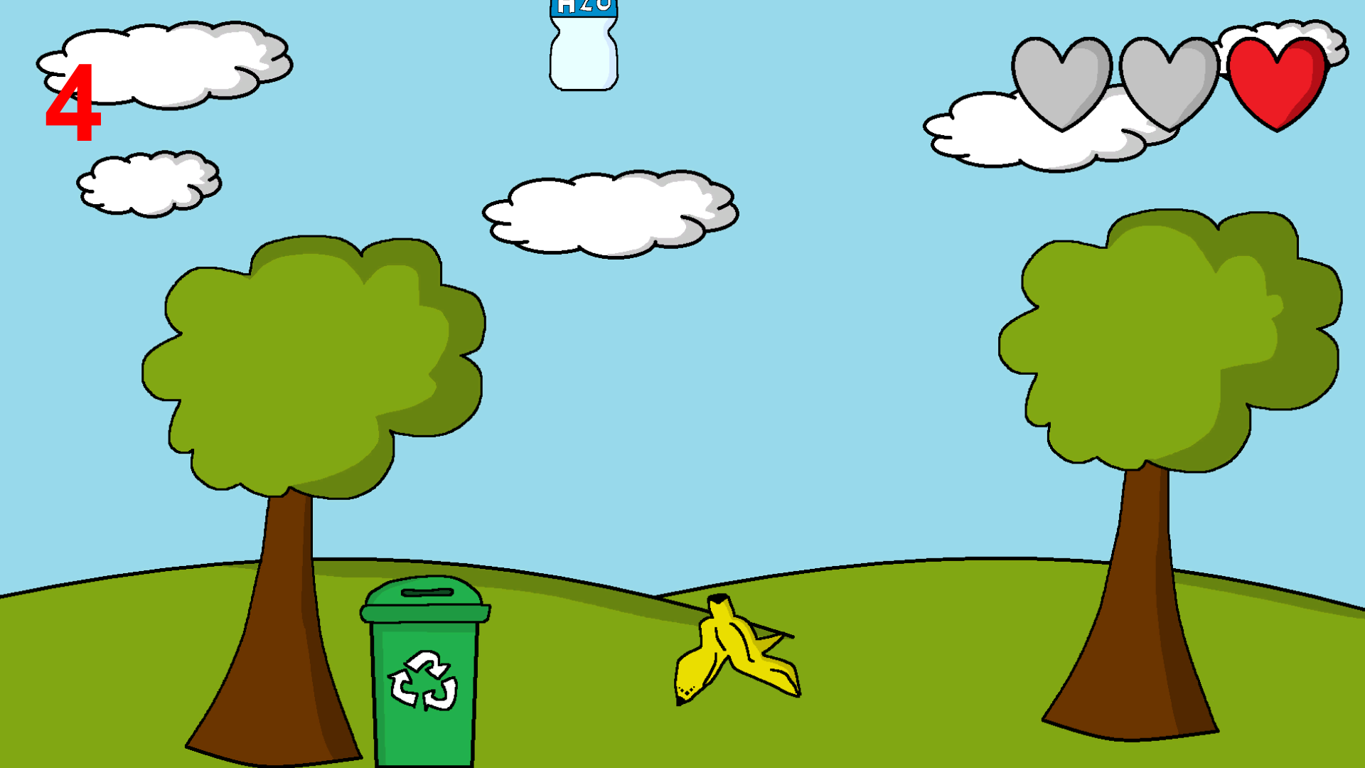

Slide 5
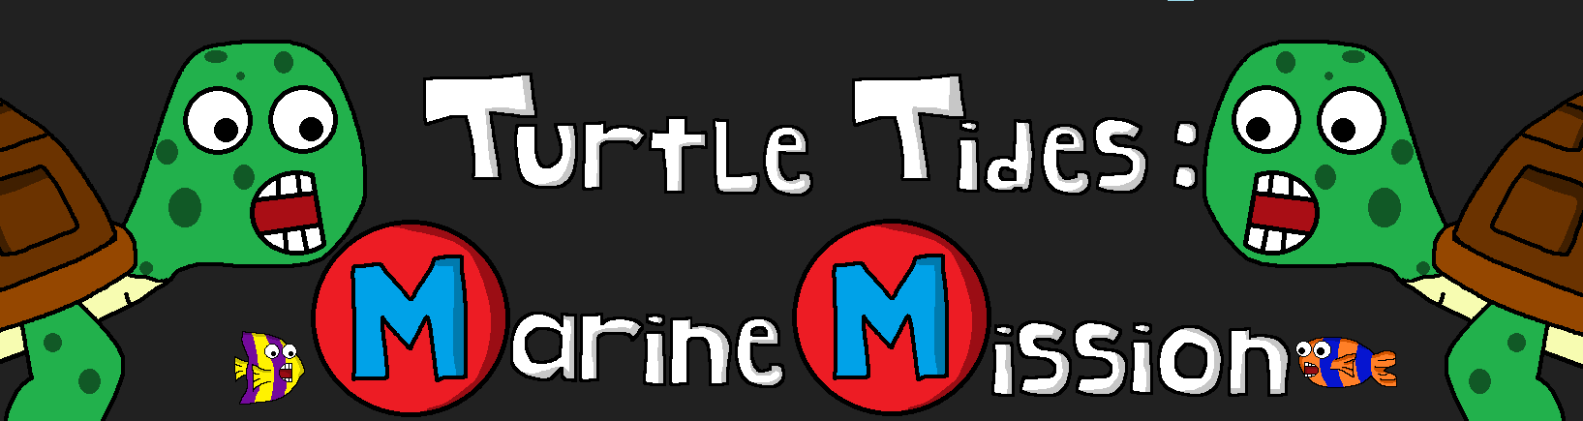
• Jogador controla uma tartaruga
• Tentar desviar das sacolas plásticas
• A cada sacola plástica desviada, aumenta a pontuação
• Ao colidir com uma sacolas plástica, perde o jogo
• Objetivo: Desviar do maior número possível de sacolas plásticas

Slide 6
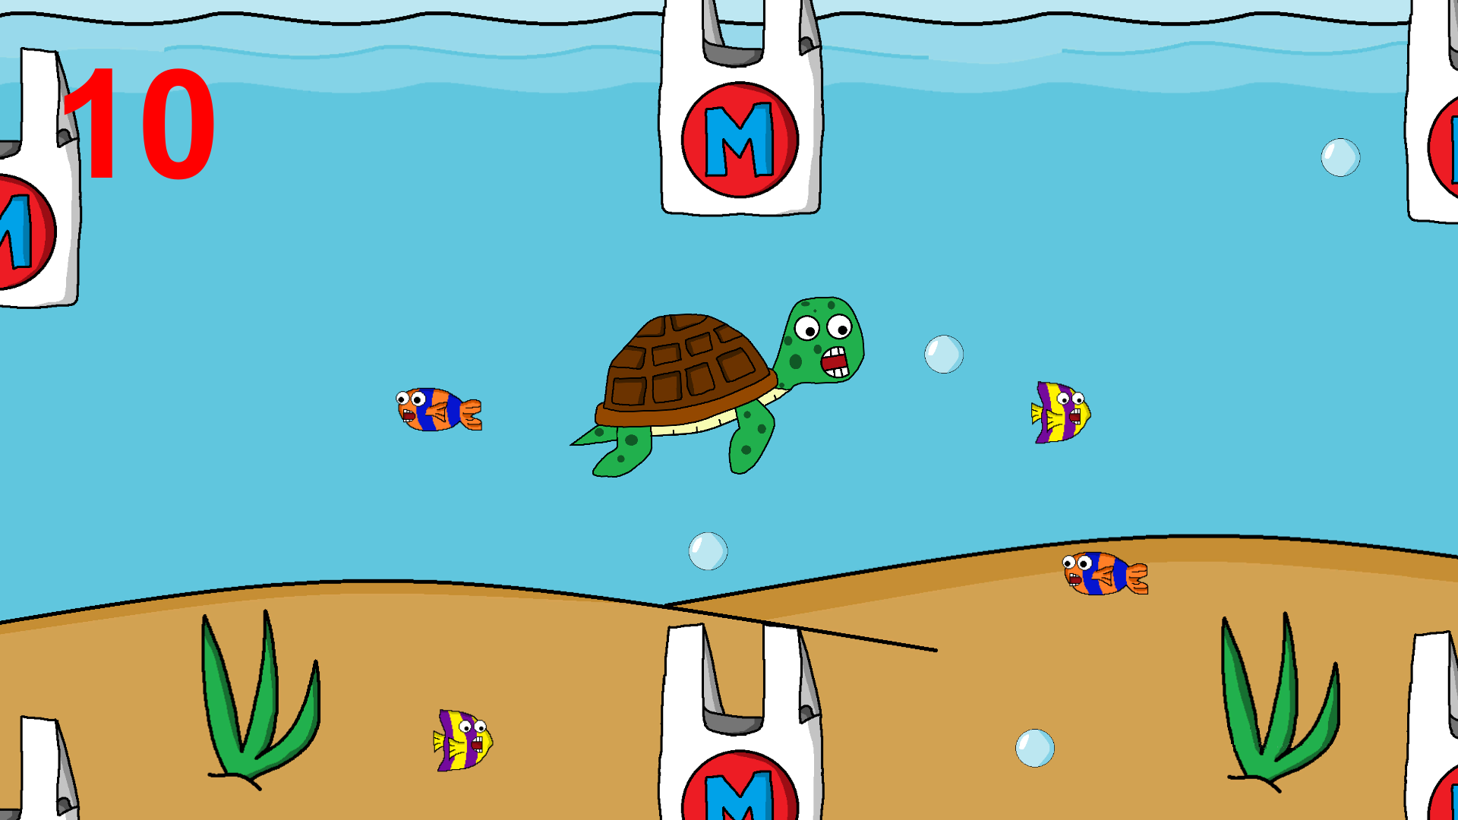

Slide 7
Avaliação com usuários
• Método: Entrevista informal, 4 usuários(2 presenciais, 2 à distância)
• Questão: “O que achou do jogo?” Respostas positivas
• Questão: “O que acrescentaria ao jogo?” 3 respostas:
• Pause: Duas respostas sugeriram pause, próximo passo a ser implementado
• Menu feio: Uma resposta, já resolvido
• Questão: “O que achou da dificuldade do jogo?” Todos responderam fácil

Slide 8
Possíveis modificações
• Avaliação com usuários:
• Adicionar opção de pause durantes os jogos (Prioridade)
• Avaliação sem usuários:
• Tornar cenário mais interativo no Trash Sort
• Incluir diferentes obstáculos no Turtle Tides
• Gerar versão mobile dos jogos

Slide 9
Obrigado!

